Slide 1
3D 프린터 지킴이

Slide 2
목표
개방된 3D프린터실에서 허가 없는 3D프린터로의 접근· 조작 방지
외부 온도 변화에 민감한 3D프린터 환경의 온도 조절

Slide 3

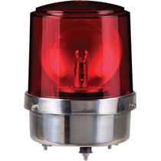
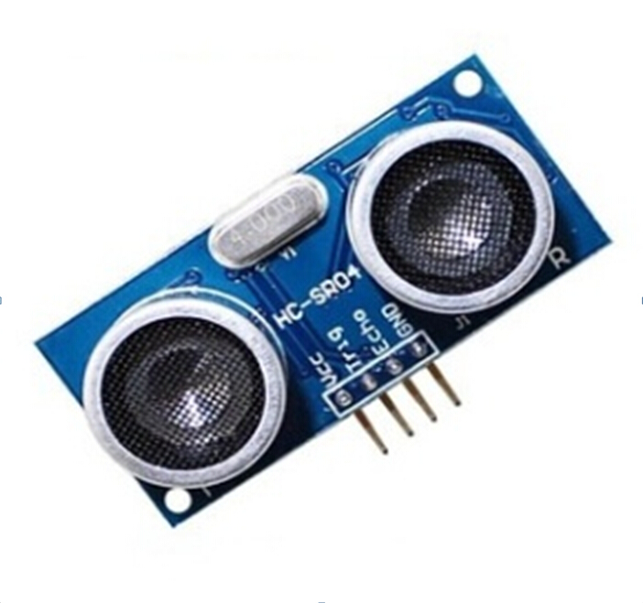

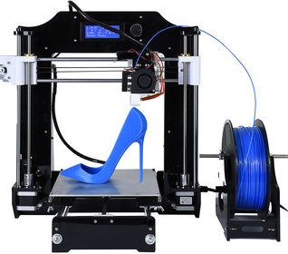


기능 및 서비스
초음파 센서로 접근 감지
경고 LED ON
경고 SOUND ON 접근 거리에 따라 변화
3D프린터 사용자에게 알림 Wifi이용

Slide 4


기능 및 서비스
온도 센서로 온도 측정
고온 -> 모터 ON
저온 -> 구상중
사용자에게 온도 값 전달

Slide 5
인력 구성
학기말 시연계획

